Slide 1
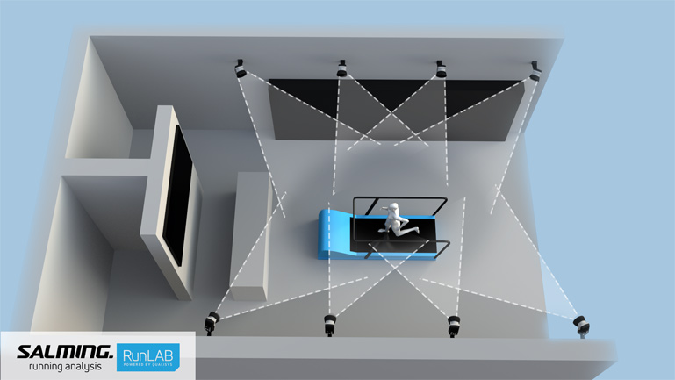
ADM de dorsiflexão
Será utilizado o LUNGE TEST (fig. 1B) e LUNGE TEST modificado (fig. 1A) para avaliação da amplitude de dorsiflexão. O LUNGE TEST (fig. 1B) permite avaliar a influência do músculo sóleo na amplitude de dorsiflexão do tornozelo, enquanto o LUNGE TEST modificado (fig. 1A) permite avaliar a influência do músculo gastrocnêmio.
Ressaltamos que a utilização de medidas clínicas favorece a identificação da ADM de dorsiflexão do tornozelo em ambiente clínico por fisioterapeutas e dessa forma, caso seja encontrada esta relação, técnicas que tenham como objetivo o aumento da ADM de dorsiflexão podem ser utilizadas como forma de tratamento e prevenção de lesões.
A diminuição da amplitude de movimento (ADM) de dorsiflexão do tornozelo tem sido associada à presença de padrões de movimentos do quadril e joelho potencialmente lesivos para o joelho. No entanto, nenhum estudo avaliou a relação entre a dorsiflexão e a cinemática do membro inferior em corredores de longa distância.
Critérios de inclusão
Correr mais de 20 km por semana há pelo menos 3 meses;
Ter idade entre 18 e 35 anos.
Critérios de exclusão
Lesão nos ultimos 6 meses;
Dor nos membros inferiores;
Cirurgia nos membros inferiores.
Permitindo a identificação e quantificação de movimentos tridimensionais nas articulações do quadril, joelho e tornozelo durante a corrida.
Através da utilização do software Qualisys Motion Capture System (Qualisys Medical AB, Suécia).
Análise Cinemática
Nosso laboratório está equipado com cameras de análise de movimento
AO FINAL DA PESQUISA, TODOS OS PARTICIPANTES RECEBRÃO UM RELATÓRIO CONTENDO OS PRINCIPAIS RESULTADOS DE SUA AVALIAÇÃO.

Slide 2
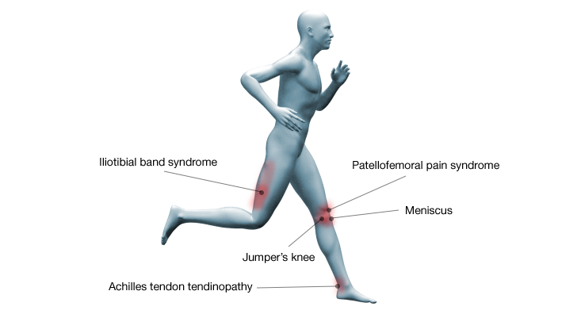
Nós do Laboratório de Avaliação e Intervenção em Ortopedia e Traumatologia (LAIOT) estamos desenvolvendo uma pesquisa com atletas corredores de longa distância com objetivo de entender melhor alguns mecanismos que podem predispor ao desenvolvimento de lesões durante a corrida.
Você é corredor de longa distância?
Então venha participar de nossa pesquisa.
Contatos
Daniel (16) 99140-7473 (WhatsApp)
email: dossantos.d.a@gmail.com

